Slide 1
Отчет по дополнительной общеразвивающей программе
«Занимательная математика»
Составитель : Рогожина Елена Викторовна
2022

Slide 2
Цель: создание условий для познавательного развития детей старшего дошкольного возраста через организацию занимательных развивающих игр, заданий, упражнений математического содержания.
Задачи:
Образовательные:
- Отрабатывать арифметический и геометрический навыки
- Формировать познавательный интерес к математике через игровое взаимодействие педагога и детей.
Развивающие:
- Развивать произвольность психических процессов, абстрактно-логических и наглядно-образных видов мышления и типов памяти, основных мыслительных операций (анализ и синтез, сравнение, обобщение, классификация), основных свойств внимания, доказательную речь и речь-рассуждение. Развивать произвольное внимание, память.
- Развивать умение высказывать простейшие собственные суждения и умозаключения на основании приобретённых знаний.
Воспитательные:
- Воспитывать потребность в сотрудничестве, взаимодействии со сверстниками, умению подчинять свои интересы определенным правилам.
- Воспитывать личностные качества и навыки самоконтроля и самооценки.

Slide 3
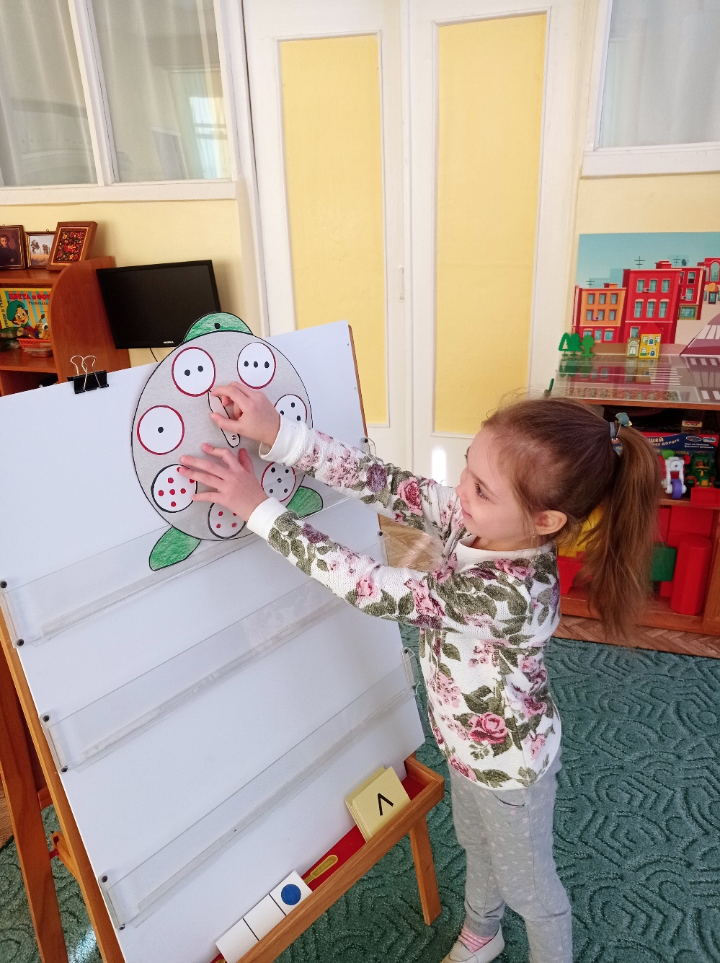
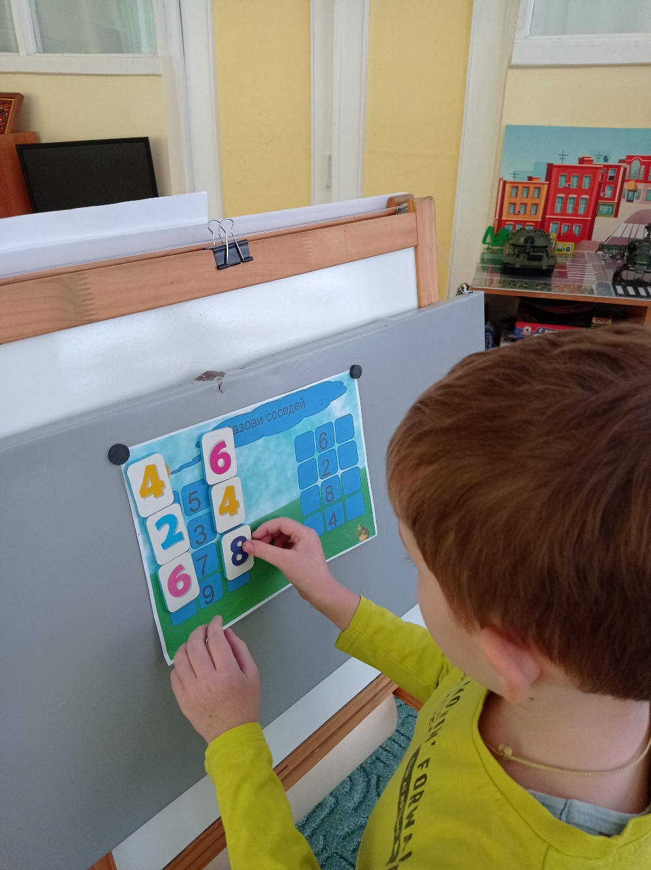
«В мире математики» Дидактичекие игры, подвижные игры, математические и логические загадки, решение задач, порядковый счет, геометрические фигуры.

Slide 4
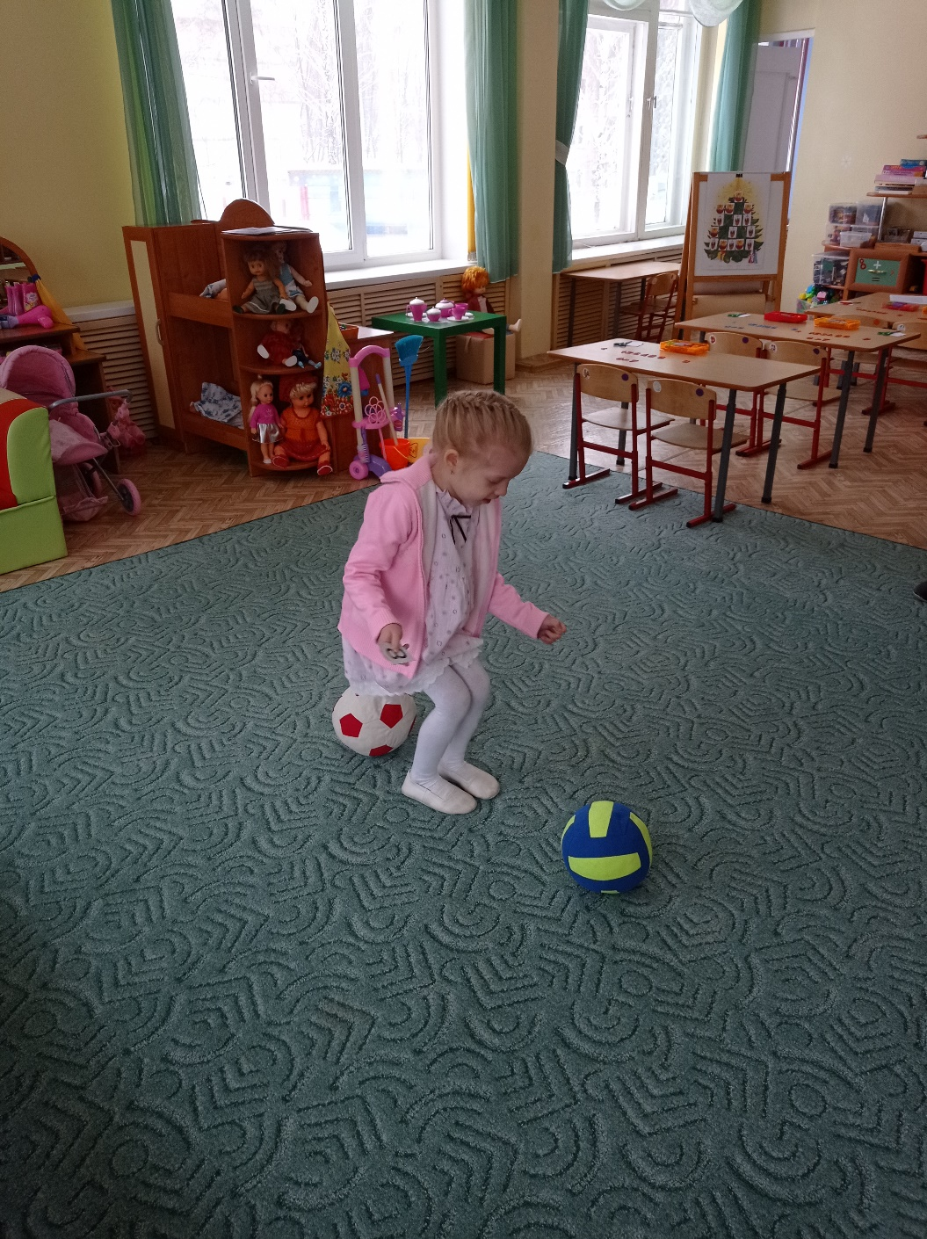
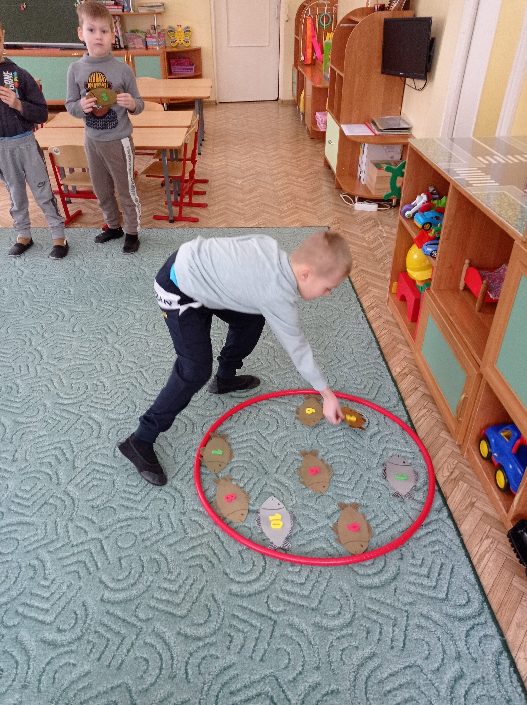

Slide 5
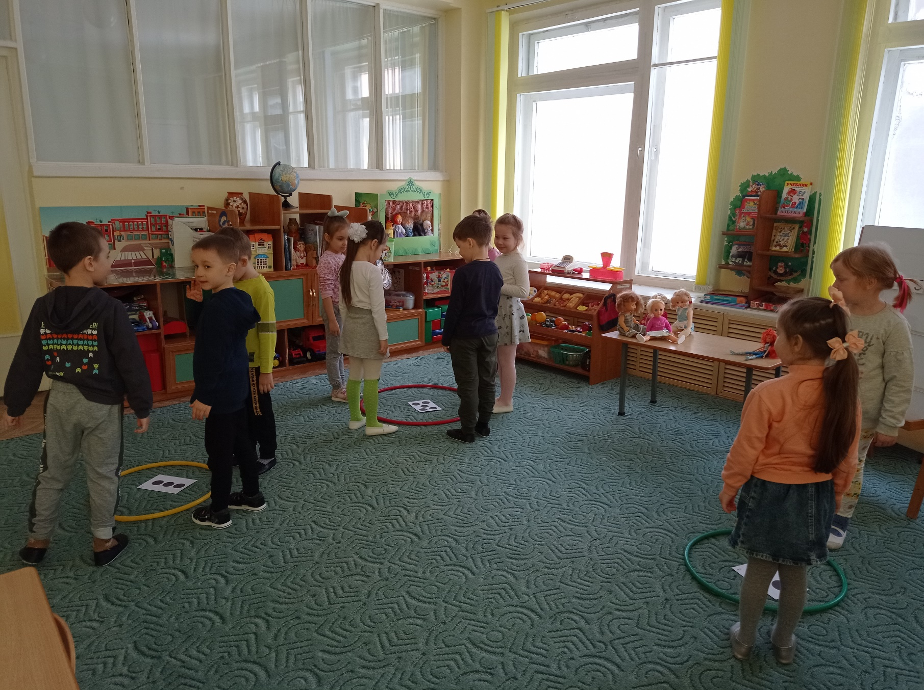

Slide 6
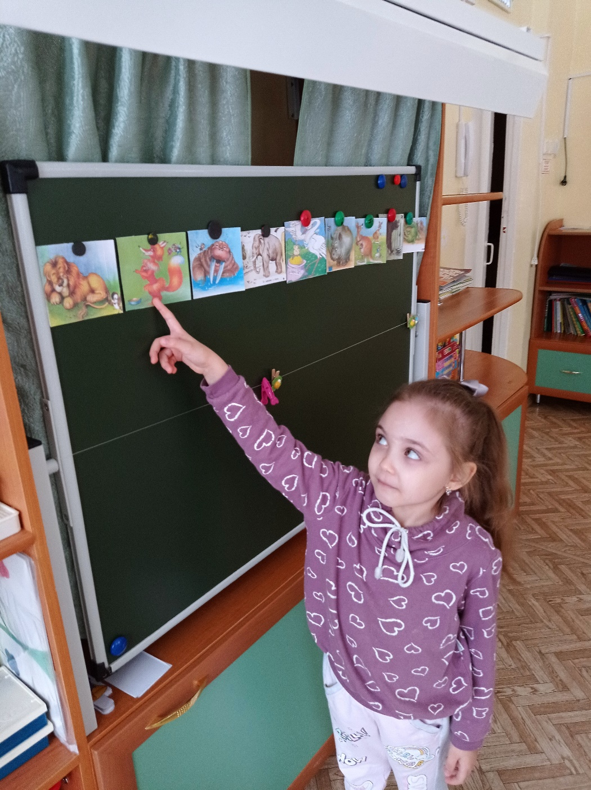
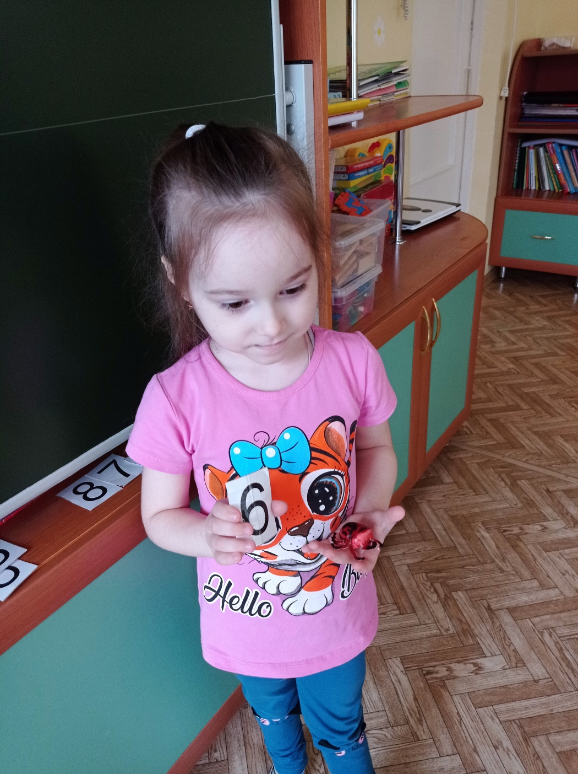

Slide 7
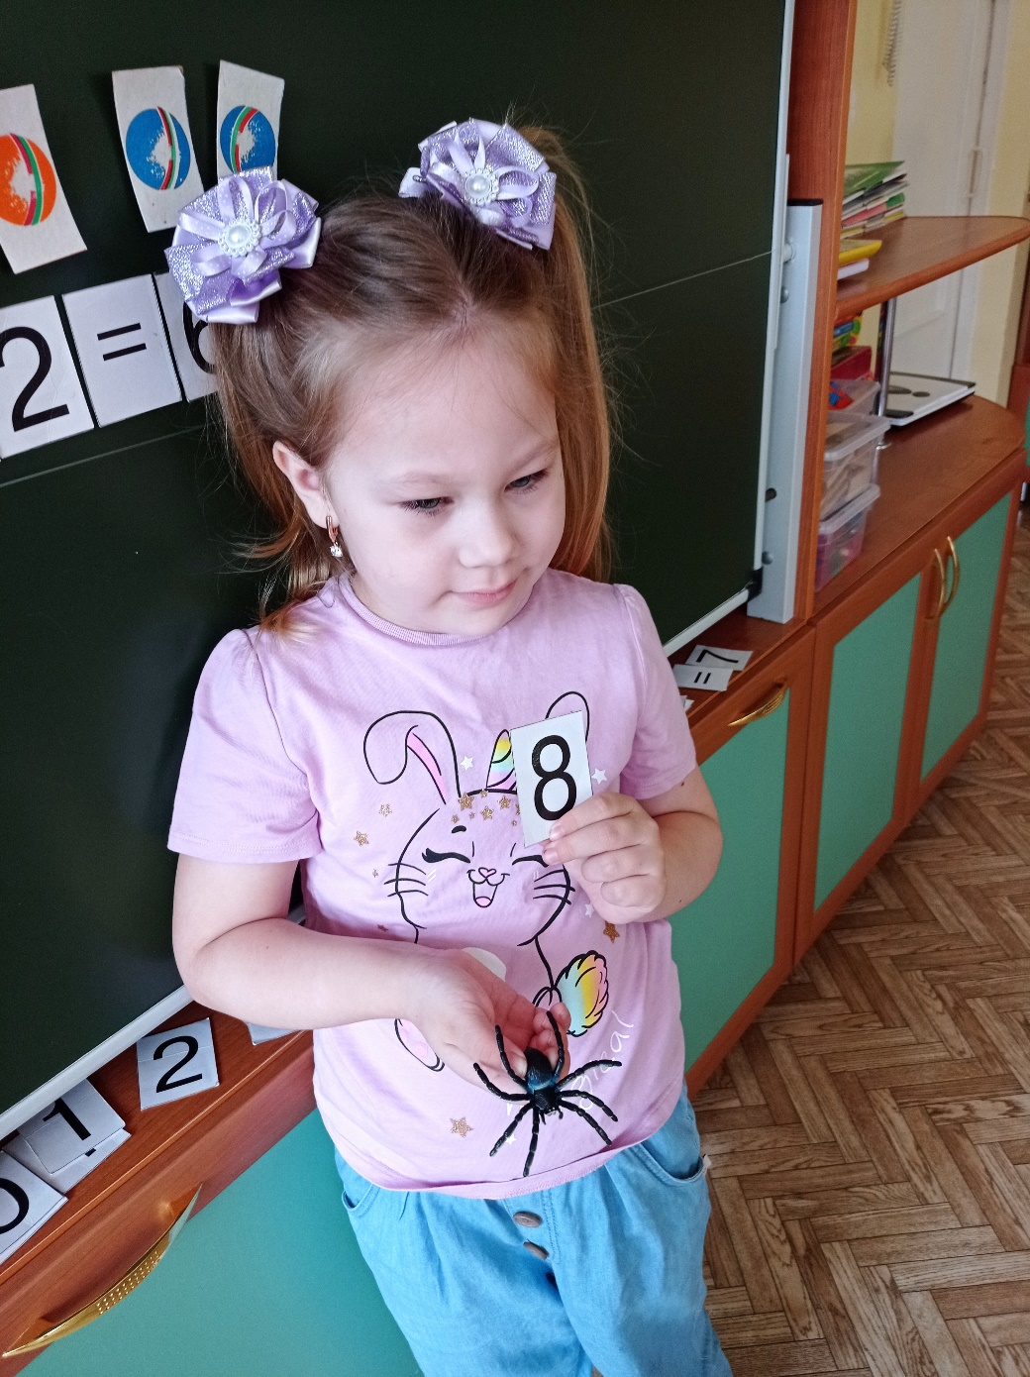
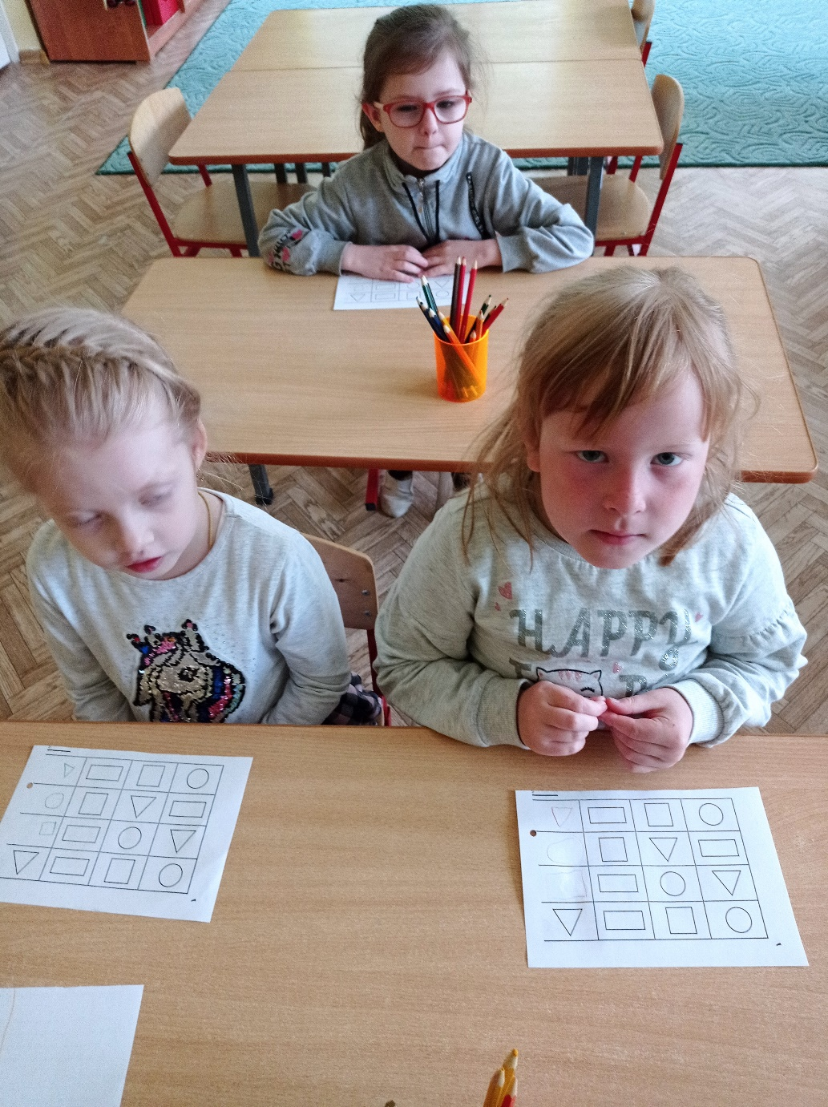

Slide 8
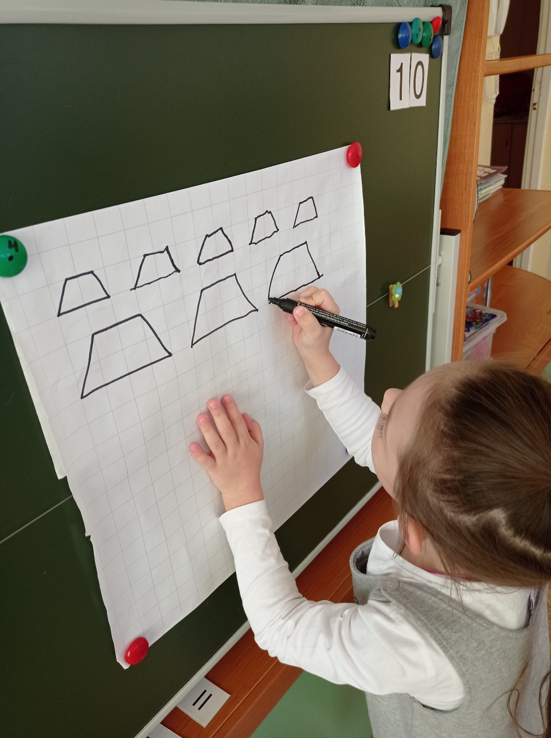
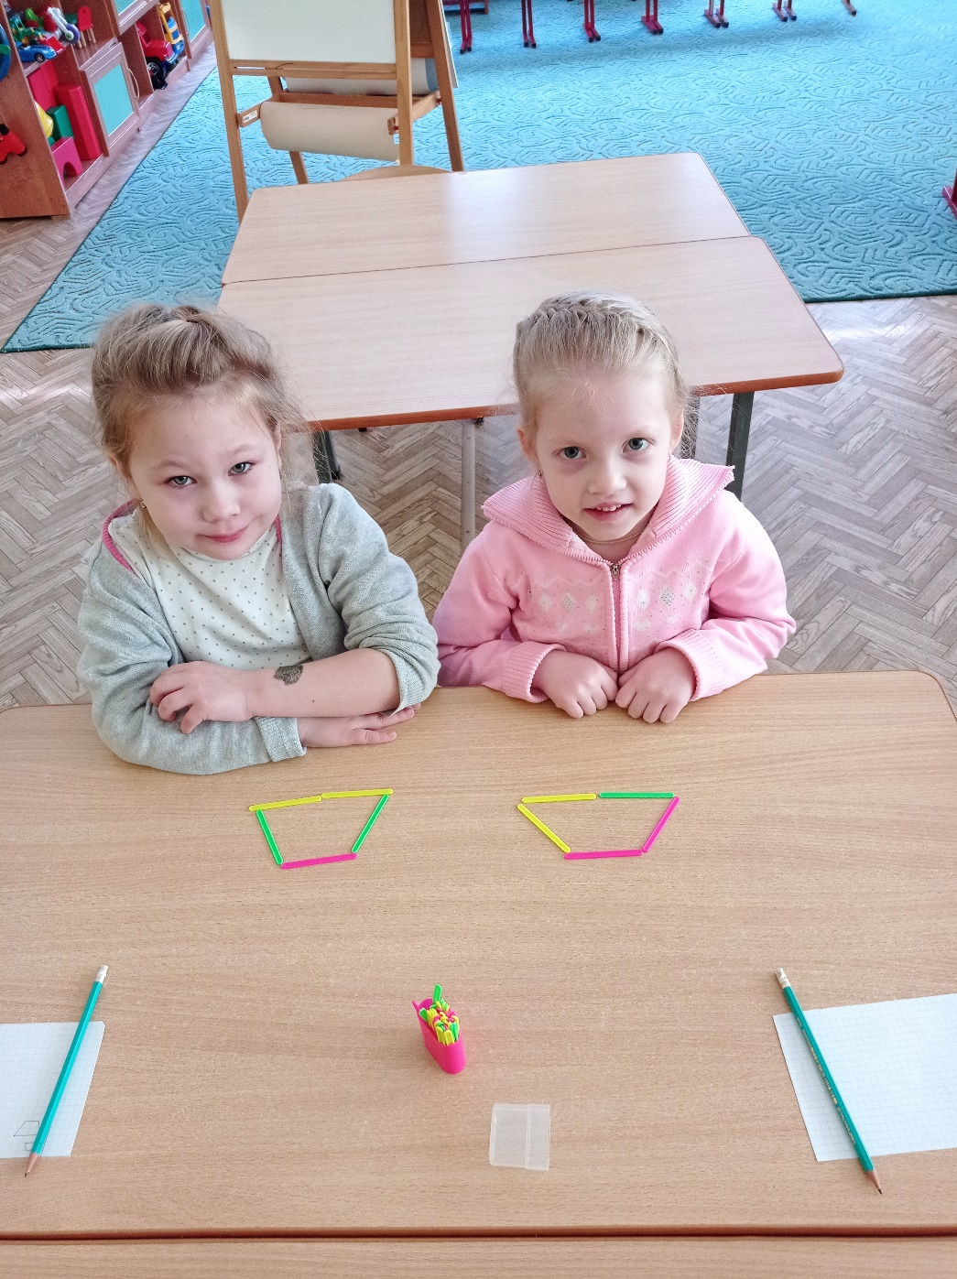

Slide 9
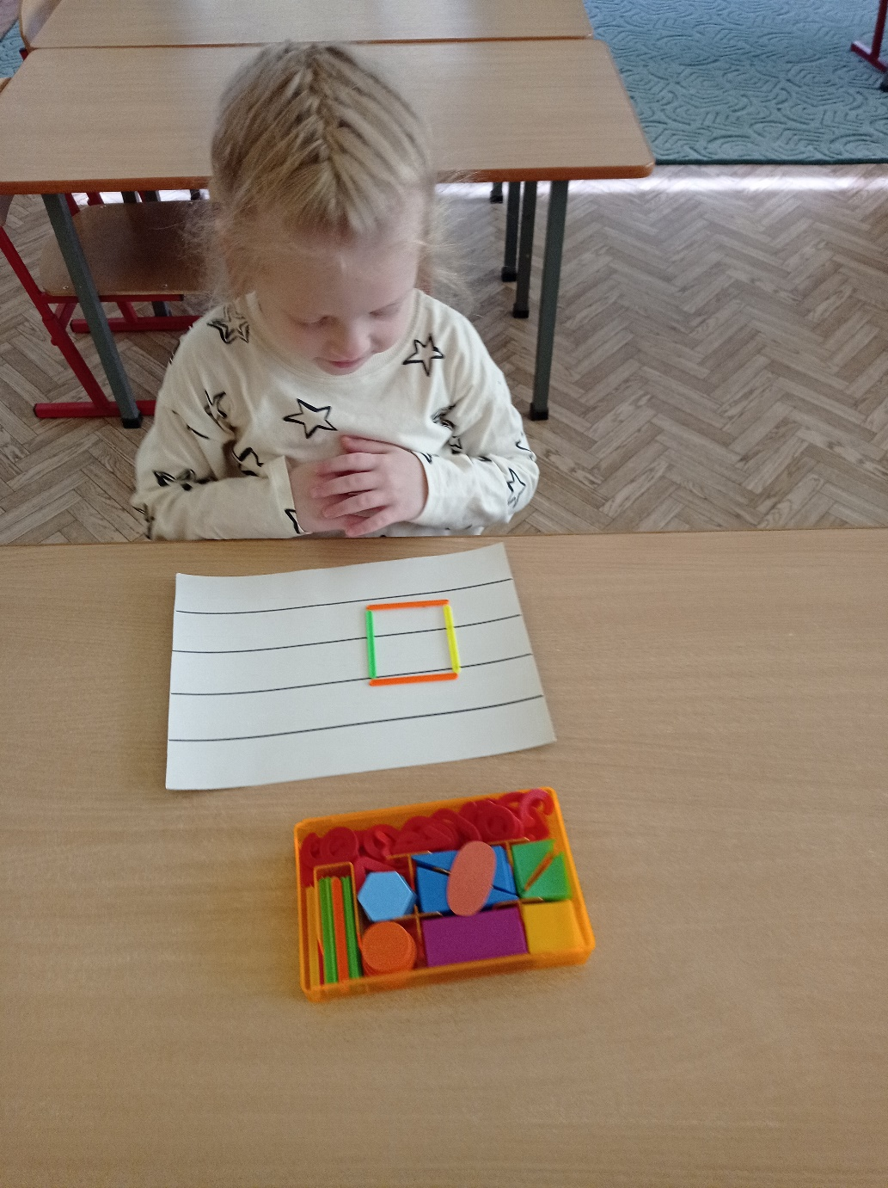

Slide 10
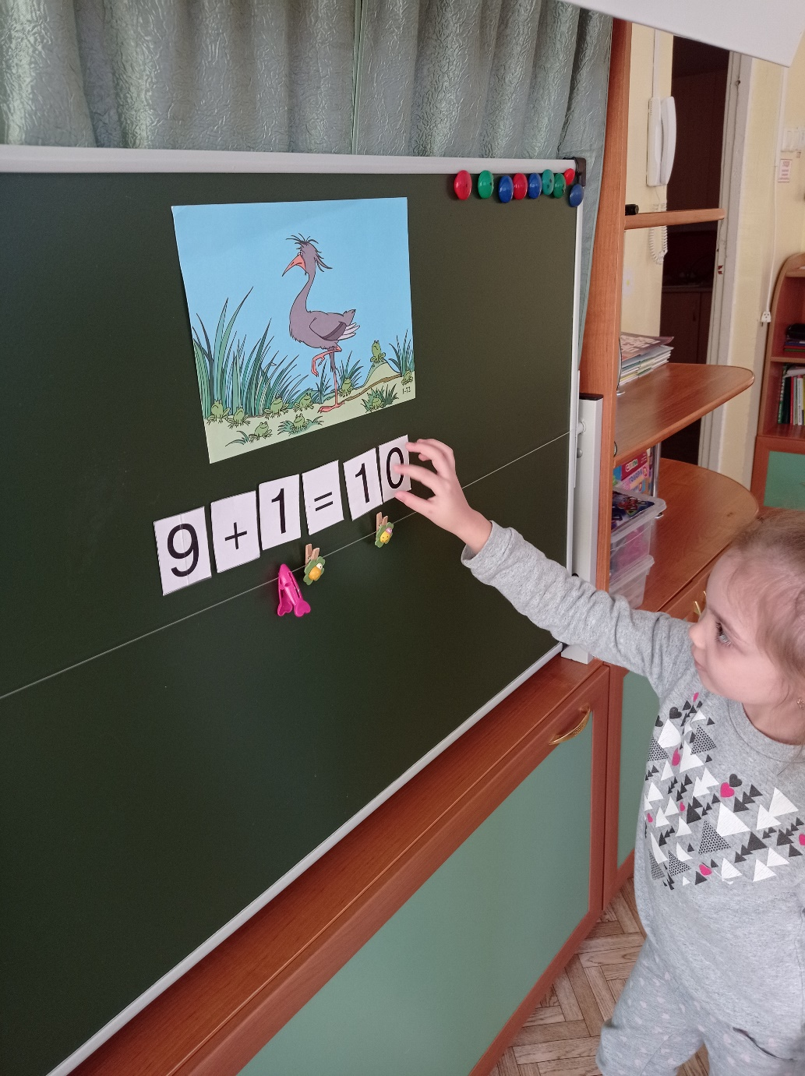
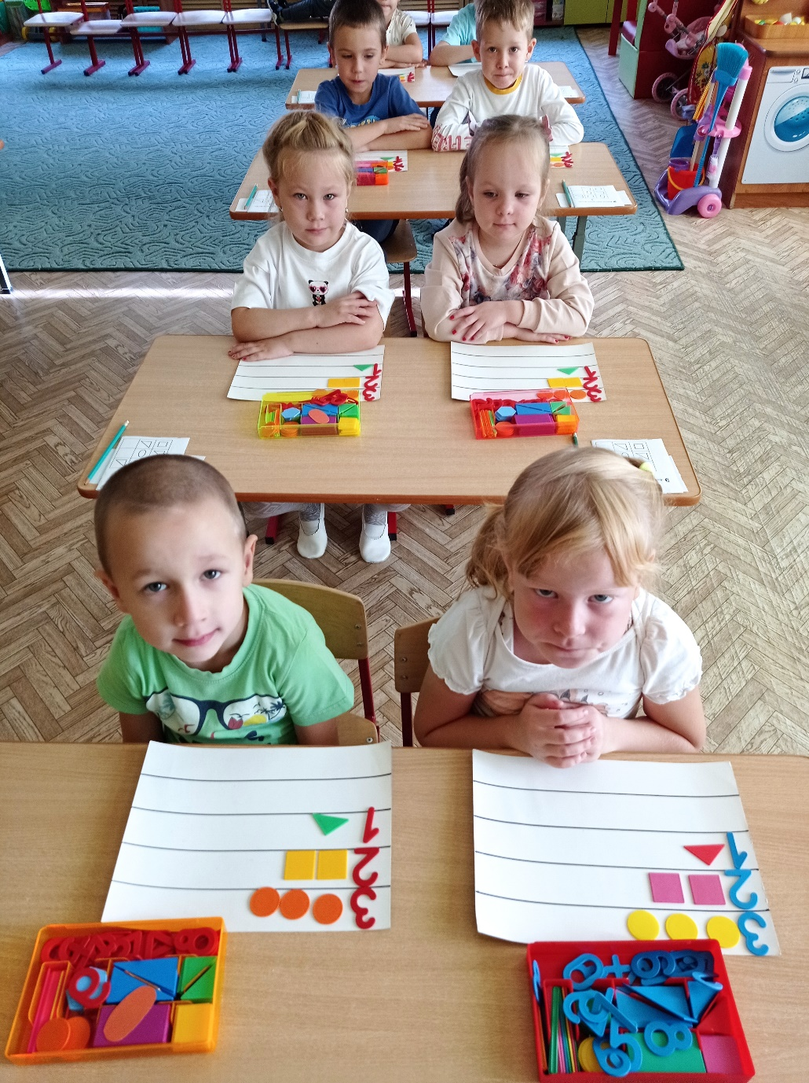

Slide 11
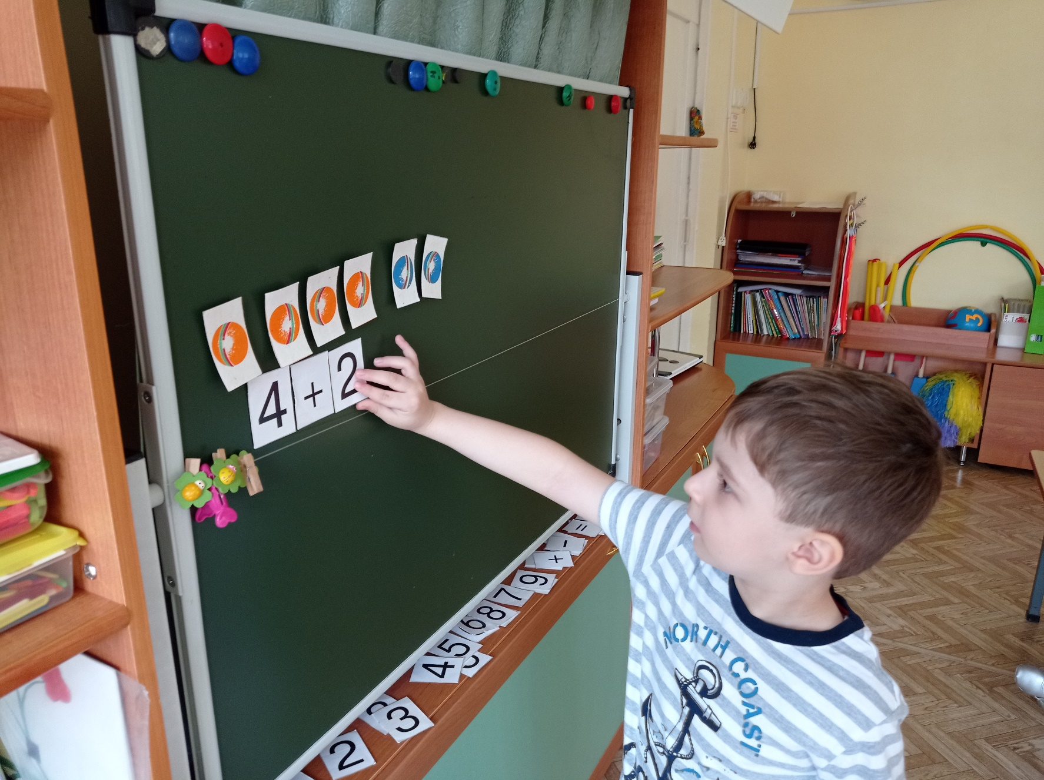

Slide 12
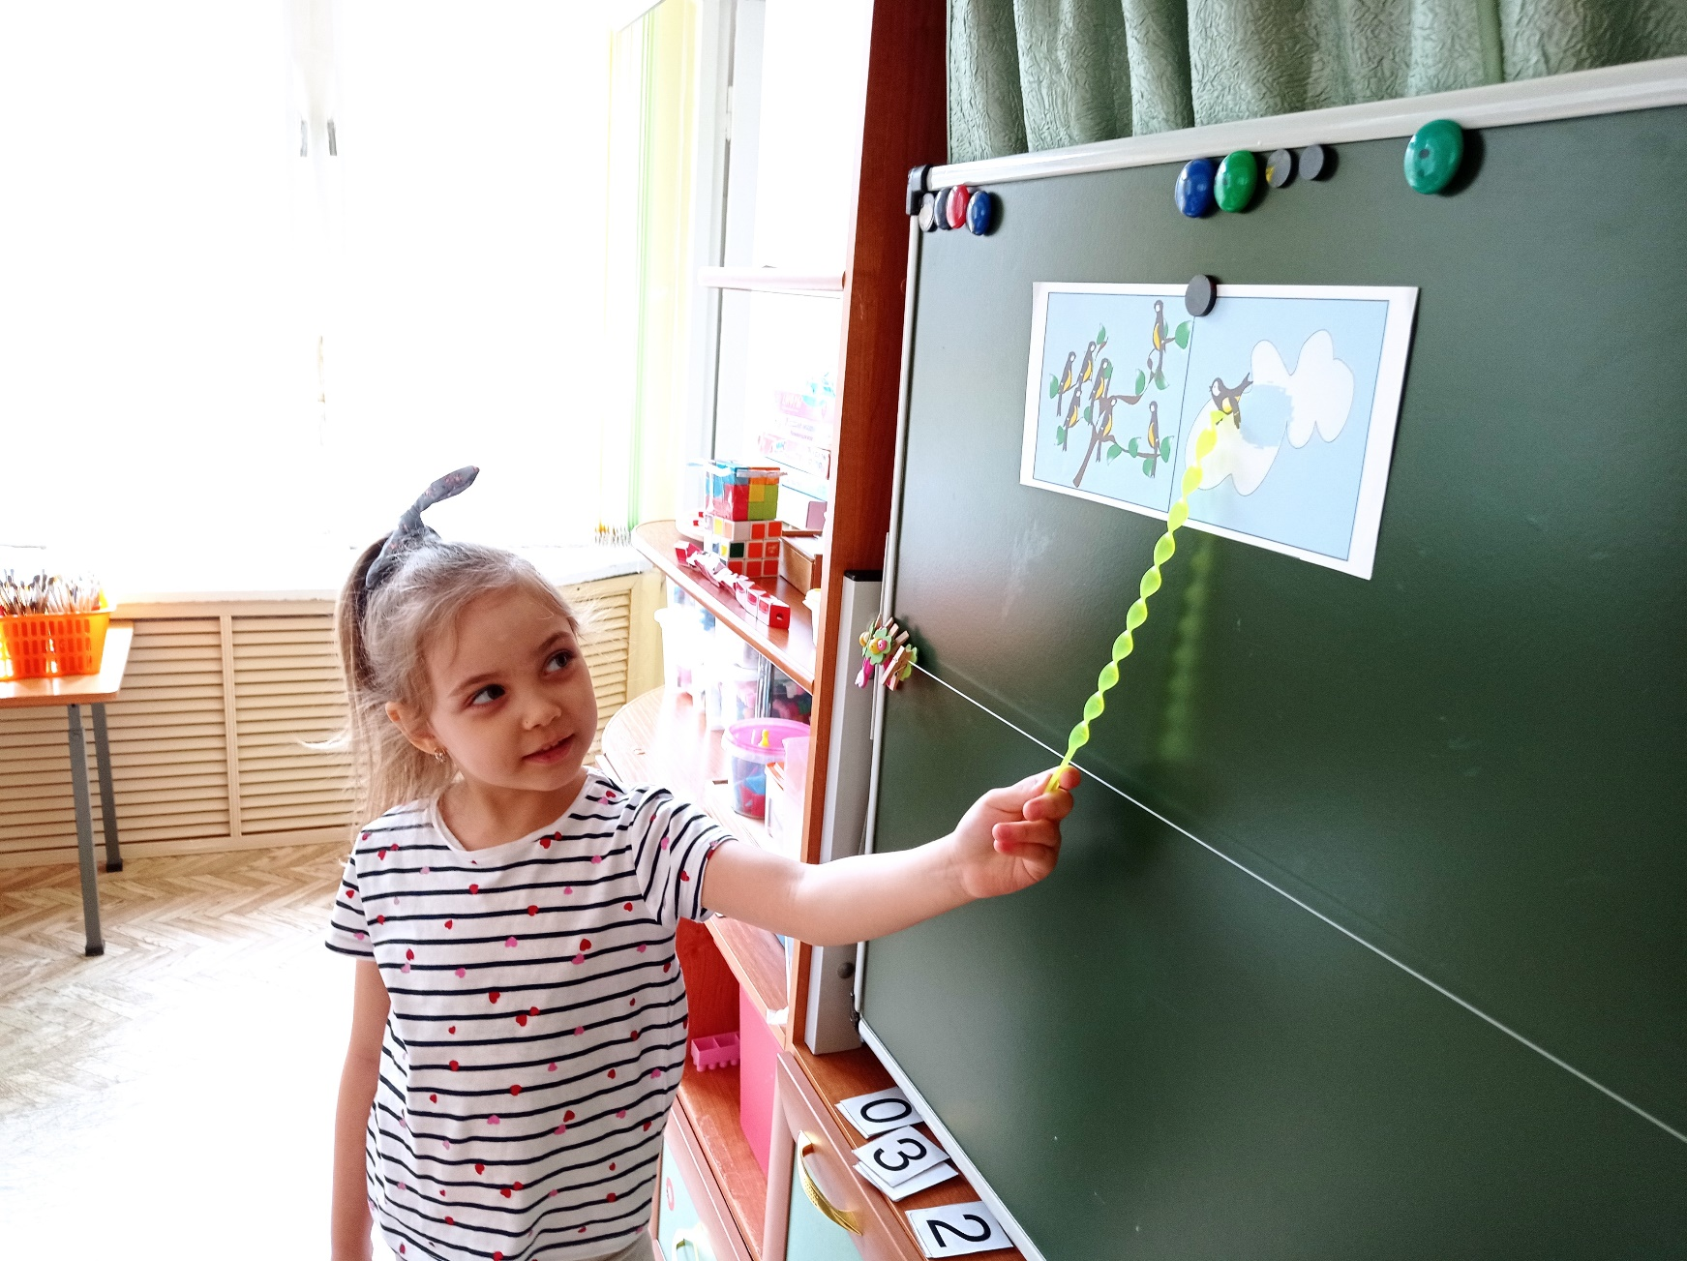

Slide 13
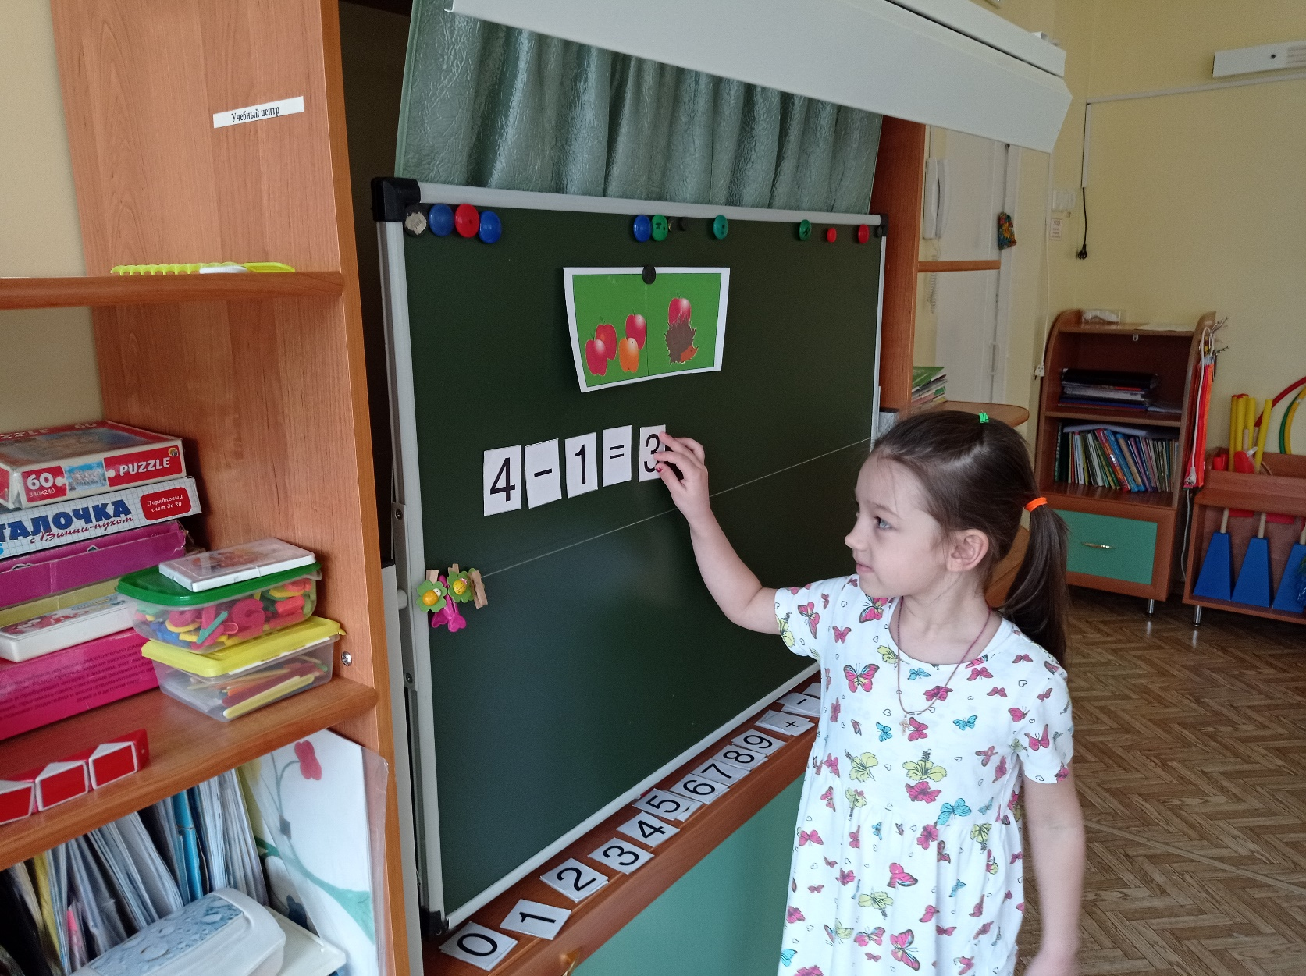

Slide 14
Анализ работы по дополнительной общеразвивающей программе «Занимательная математика» Кружок «Занимательная математика» работал с октября по май. Кружок посещало 13 детей. Проведено 62 занятия (8 занятия в месяц). После освоения содержания рабочей программы дети готовы и способны: – составлять (моделировать) заданное изображение или фигуру из других геометрических форм или разных плоскостных элементов; – определять взаимное расположение объектов на плоскости и в пространстве (справа, слева, в центре, внизу, вверху, правее, левее, выше, ниже, внутри фигуры, вне фигуры и др.); – составлять различные формы из палочек по образцу; – сравнивать предметы по величине (больше – меньше), по длине (длиннее – короче), по высоте (выше – ниже) по ширине (шире – уже), по форме (круглый, треугольный, квадратный, прямоугольный, такой же по форме), по цвету (одного и того же цвета или разных цветов); – выкладывать предметы в порядке убывания, возрастания. – осуществлять упорядочивание и уравнивание предметов по длине, ширине, размеру разными способами, подбор предметов по цвету и форме; – выстраивать продолжение ряда геометрических фигур по заданному правилу.

Slide 15
На начало этапа работы кружка уровень развития мелкой моторики дошкольников в группе составил: высокий-0%, средний-83%, низкий-17%. По окончании работы кружка: высокий-83%, средний-17%, низкий-0% Для совершенствования работы по данной проблеме намечены следующие перспективы: -следить за новыми разработками, пособиями, литературой в области развития математических способностей у детей; -осуществлять взаимодействие с семьей; -продолжить работу кружка «Занимательная математика».

Slide 16
Спасибо за внимание!

